Slide 1

Ministerul Sănătății, Muncii și Protecției Sociale
Agenția Națională pentru Sănătate Publică Centrul de sănătate publică Cahul (r-ul Taraclia)
Вакцинация против COVID-19 в районе Тараклия
23.08.2021
Taraclia

Slide 3
ЧИСЛО ИСПОЛЬЗОВАННЫХ ВАКЦИН
Производитель | Доза 1 | Доза 2 | Всего использовано доз | Всего получено доз | % использования
AstraZeneca | 1732 | 1541 | 3273 | 3430 | 95,4
Gam-COVID-VAC (Sputnik-V) | 814 | 719 | 1533 | 1630 | 94
Pfizer/BioNTech - Comirnaty | 1205 | 865 | 2069 | 2310 | 89,6
Sinopharm | 132 | 91 | 223 | 1269 | 17,6
Sinovac | 397 | 330 | 726 | 986 | 73,6
Janssen | 801 |  | 801 | 2350 | 34,1
Total | 5081 | 3546 | 8627 | 11975 | 72

Slide 4

ОХВАТ ВАКЦИНАЦИЕЙ ПРОТИВ ИНФЕКЦИИ COVID-19 ПО ЦЕНТРАМ ЗДОРОВЬЯ
Старт компании анти COVID-19: 9 марта 2021
Всего введено доз: 8 627
Учреждение | Взрослое население на учёте | Привито лиц I дозой | Привито лиц II дозой | % привитого взрослого населения I дозой | % привитого взрослого населения II дозой
ЦЗ Тараклия | 18504 | 2934 | 1989 | 15,9 | 10,7
ЦЗ Твардица | 4311 | 762 | 552 | 17,7 | 12,8
ЦЗ В.Пержей | 3569 | 377 | 290 | 10,6 | 8,1
ЦЗ Кортен | 2443 | 454 | 277 | 18,6 | 11,3
ЦЗ Виноградовка | 2918 | 554 | 438 | 19 | 15
Р-н Тараклия | 31745 | 5081 | 3546 | 16 | 11,2

Slide 5
Вакцинация против инфекции COVID-19 (по полу)

Slide 6
Еженедельные данные по компании вакцинации против инфекции COVID-19

Slide 7

СЛУЧАИ ИНФЕКЦИИ COVID-19 ПОСЛЕ ВАКЦИНАЦИИ
0,18 % после вакцинации имели положительный тест на SARS-CoV-2
(16 человек из 8 625 вакцинированных)
Средний интервал между вакцинацией и проявлением заболевания - 25 дней

Slide 8

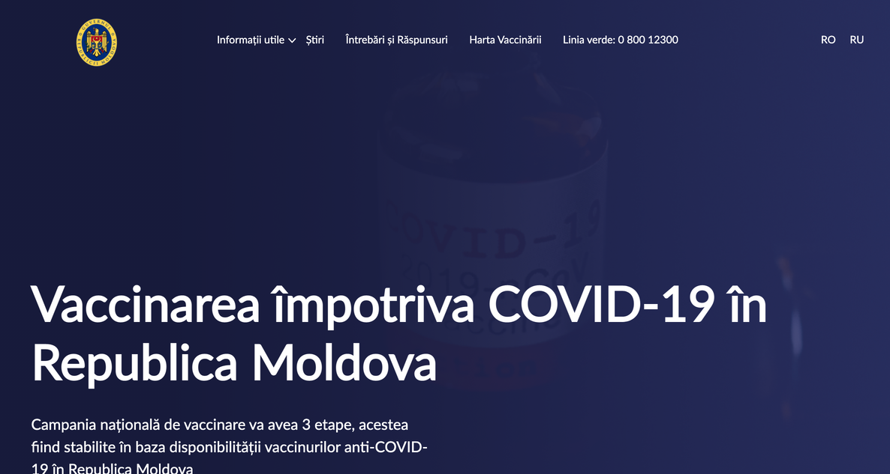
Источники информации
Официальные страницы:
  https://vaccinare.gov.md/
  https://covidinfo.md/
  https://msmps.gov.md/
  http://ansp.md/

Slide 9




Защити себя !
Вакцинируйся против #COVID19​!

